Slide 1

CUAI BASIC 스터디 7팀
2022.05.30
발표자 : 정달민

Slide 2
목차
1. 대회 소개
2. 알고리즘 소개
3. 코드
Notes:
이번 발표의 목차는 다음과 같습니다.

Slide 3
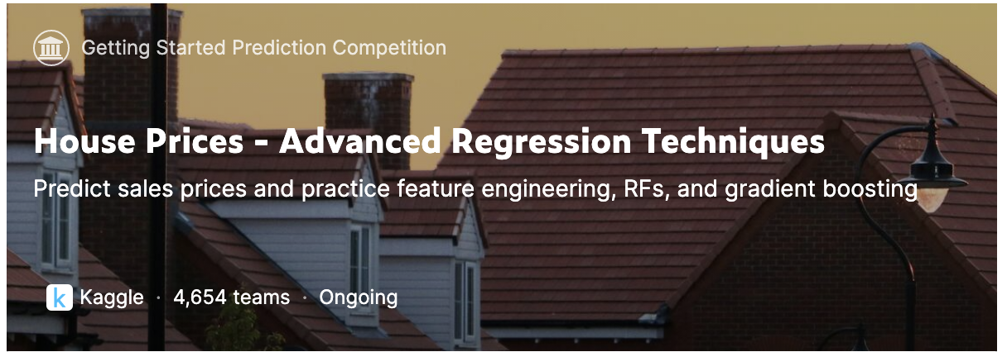
대회 소개
House Prices - Advanced Regression Techniques
Goal : test set의 집값을 예측
Metric : RMSE (Root mean square error)
Notes:
집을 설명하는 79개의 변수가 있고, 집들의 최종 가격을 추측해야하는 미션.
평가는 RMSE 방식을 이용

Slide 4
Steps
ETL
(Extract
Transform
Load)
Model
training
and
validation
Hyper-
parameter
tuning
Removing
zero
importance features
Model
training
and
validation
Submit
Notes:
이런 순서로 진행. 각 단계를 더 자세히 살펴보겠습니다

Slide 5
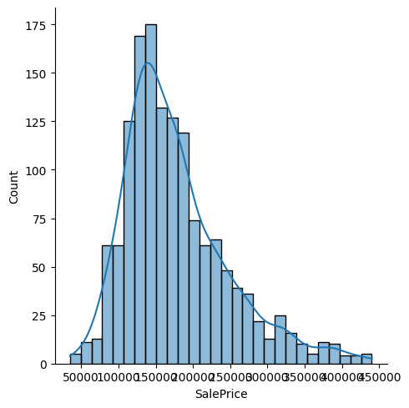
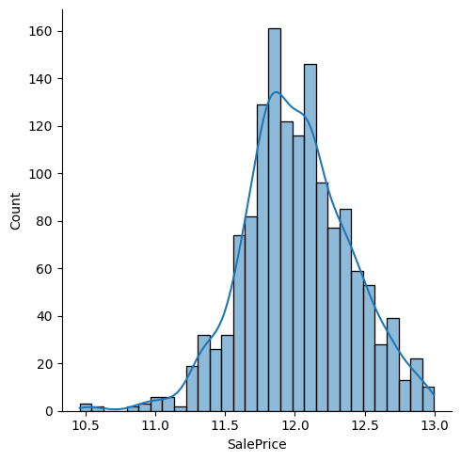
ETL
Check the percentage of null values
Fill null values
Log-transform numerical columns
One-hot encode categorical columns
log-transform
Notes:
(Extract / Transform / Load)
우선 ETL은 (Extract / Transform / Load) 라는 뜻. 즉 데이터의 전처리.
이 단계에서 null 값을 확인하고, 값을 적당한 평균값이나 0으로 채워넣음
로그변환과 원핫인코딩도 진행

Slide 6
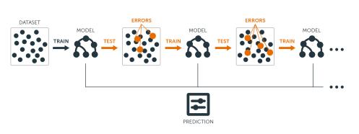
Model
XGBoost =>그래디언트 부스팅의 향상된 버전
Gradient Boosting : 이전 트리의 예측 오차를 기반으로 완전히 새로운 트리 훈련. 즉, 실제 값과 예측 값의 잔차(residual)에 초점을 맞춰 에러에 가중치를 두고, 순차적으로 다음 학습 모델에 반영하여 강한 예측 모델 생성
Notes:
선택한 모델은 XGBoost로 이는 그래디언트 부스팅의 향상된 버전.
우선 그래디언트 부스팅은 ~~ 이런 모델.

Slide 7
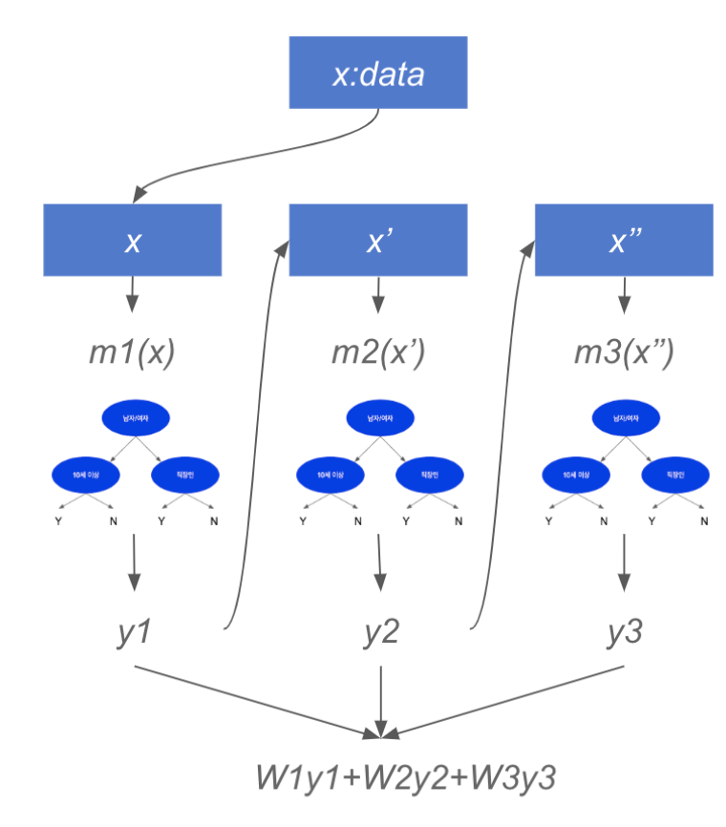
XGBoost
Extreme Gradient Boosting
Gradient Boost의 병렬 학습 지원되도록 구현
과적합 규제에 뛰어남
분류와 회귀 영역에서 뛰어난 예측 성능
Notes:
XGBoost는 Extreme Gradient Boosting이라는 뜻으로, 그래디언트 부스팅을 병렬학습할 수 있다는 장점. 과적합 규제에 뛰어나고 회귀 영역에서 뛰어나기 때문에 선택

Slide 8
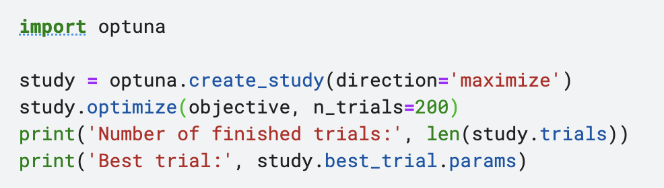
Hyper-Parameter tunning
optuna.trial.sugget_categorical()
optuna.trial.suggest_float()
범위 내에서 자동탐색으로 통해 최적의 하이퍼파라미터 도출
params2 = {'lambda': 5.08745375747522, 'alpha': 1.3840557746026854, 'colsample_bytree': 0.3, 'subsample': 0.7, 'learning_rate': 0.0705794117436359, 'max_depth': 5, 'random_state': 1, 'min_child_weight': 9}
Notes:
하이퍼파라미터 튜닝은 optuna를 이용하여 진행.
범위를 지정하면 자동 탐색으로 최적의 파라미터를 도출하고, gridSearchCV보다 빠르기때문에 이렇게 진행

Slide 9
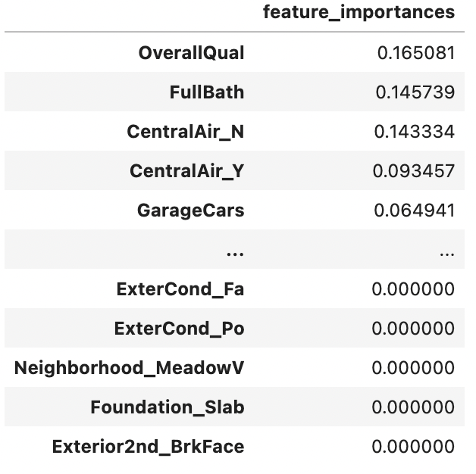
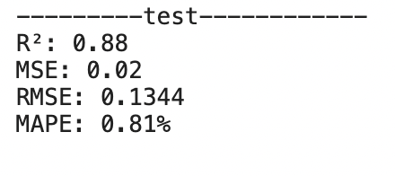
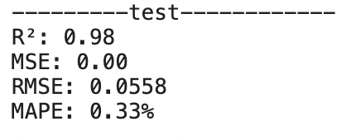
Removing zero importance features
feature_importances_ 라이브러리를 이용하여 zero-importances
추출 및 제거
mean absolute percentage error 0.81% -> 0.33%
Notes:
이후 feature_impmortances 라이브러리를 통해 중요도를 확인.
이때 0인 경우 제외를 시킴. 제외 전과 후 mape 값이 0.81에서 0.33으로 줄어든 것을 볼 수 있습니다.

Slide 10
Submit
Notes:
이렇게 제출 완료. . .?

Slide 11
감사합니다

